Slide 1




Projet 2 Jeu de la souris Jeu du chat et de la souris Jeu du chien, du chat et de la souris

Slide 2
Jeu de la souris
Notes:
But : se familiariser avec l’interface graphique

Slide 3
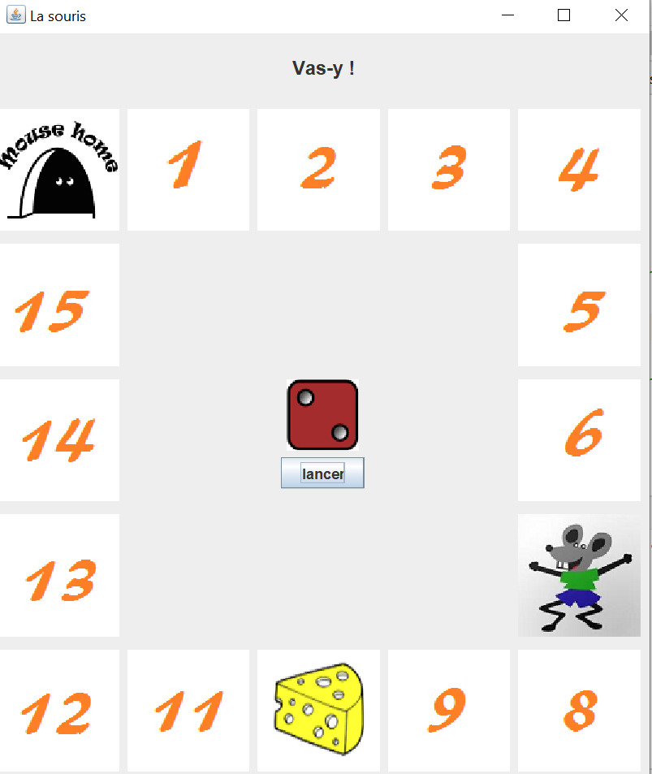
La souris doit retourner dans son repaire ! Sur son chemin, elle va manger un fromage.

Slide 4

Plateau de jeu contient 16 cases numérotées de 1 à 16. Le repaire de la souris se trouve à la case 16.

Slide 5
1 joueur : une souris

Slide 6

Dé à 6 faces sens horlogique
Notes:
C’est le résultat d’un dé qui fait avancer le joueur sur le plateau. Le joueur avance toujours selon le sens horlogique.

Slide 7
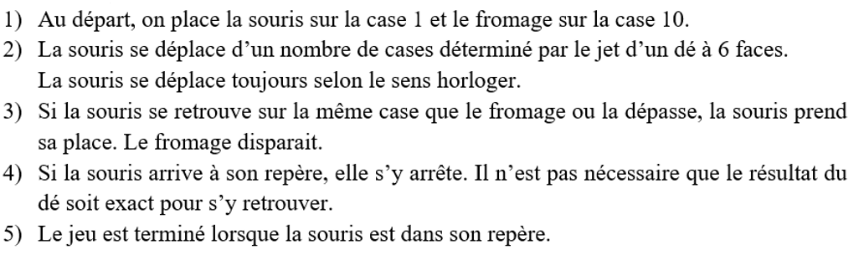
Règles du jeu :

Slide 8
Jeu du chat et de la souris

Slide 9
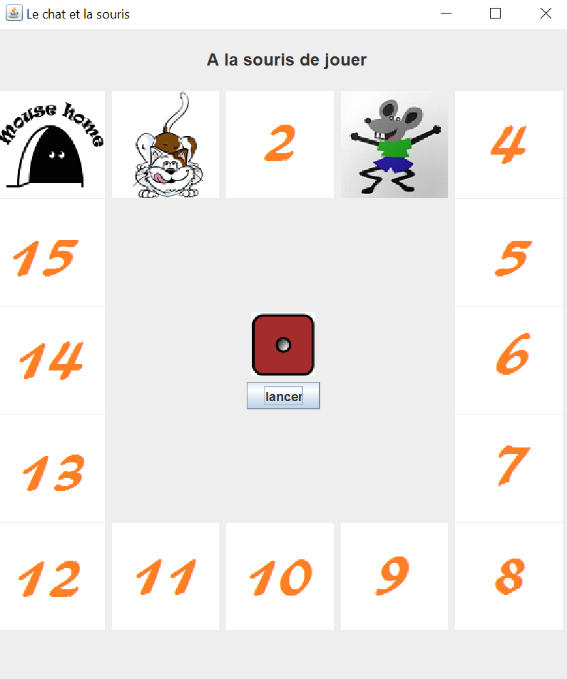
La souris va-t-elle réussir à retourner dans son repaire sans se faire prendre par le chat ?

Slide 10
2 joueurs : un chat – une souris

Slide 11
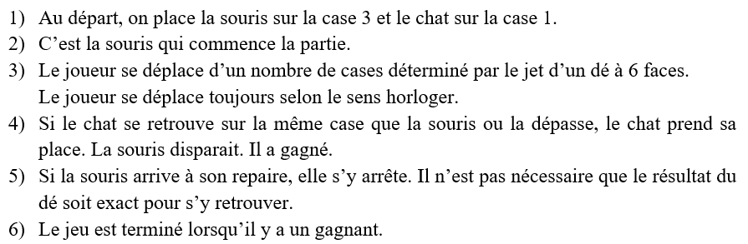
Règles du jeu :

Slide 12
Jeu du chien, du chat et de la souris

Slide 13
Le chien n’est pas nécessairement un troisième joueur, mais un intervenant sur le plateau.
A vous de modifier et d’ajouter des règles au jeu du chat et de la souris pour en faire votre jeu.
Soyez créatif !

Slide 14
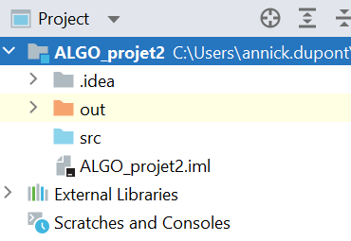
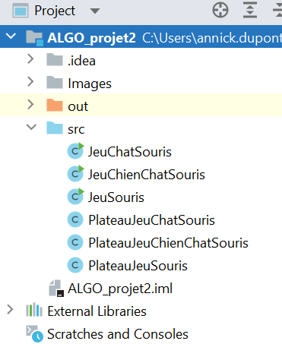
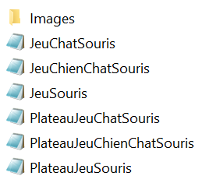
Projet IntelliJ : ALGO_projet2
Notes:
Attention ! Le répertoire Images se place à la racine du projet alors que les classes se placent dans le répertoire src

Slide 15

La classe PlateauJeuSouris
Le constructeur : PlateauJeu()
Des méthodes qui vont permettre de modifier le plateau : placerSouris(int numeroCase), supprimerSouris()
placerFromage(int numeroCase) et supprimerFromage()
Une méthode qui va permettre d’afficher vos messages :
afficherInformation(String texte)
Une méthode d’interaction : int lancerDe()
Notes:
Il ne faut pas essayer de comprendre le code. Il ne faut pas modifier cette classe.

Slide 16
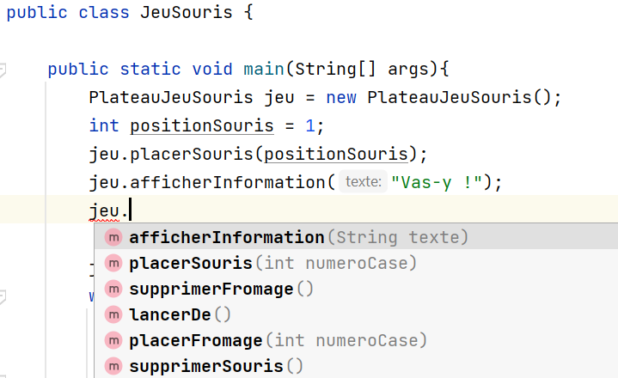
La classe JeuSouris
Seule la position de la souris doit être mémorisée.
Notes:
Pas de System.out.println() – pas de unEntierAuHasardEntre()

Slide 17
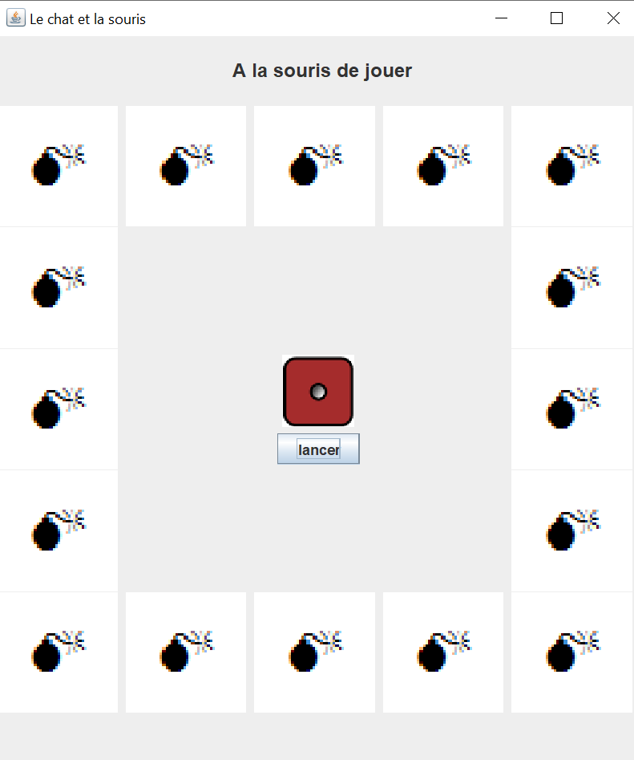
Cette position doit toujours correspondre à une case existante du plateau (1 → 16).
Bug dans votre classe!!!
Notes:
Bug! Les cases sont numérotées de 1 à 16! Il faut revoir la classe.

Slide 18
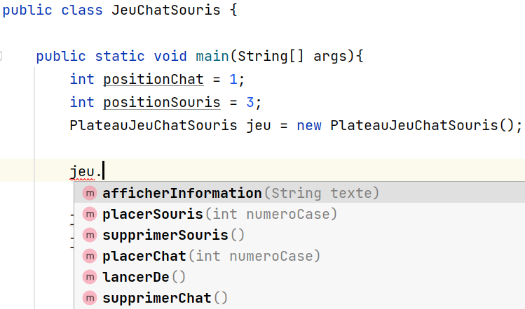
La classe JeuChatSouris
Seules les positions du chat et de la souris doivent être mémorisées.

Slide 19
Déroulement et évaluation :
JeuSouris – 5 pts
JeuChatSouris – 3 pts
JeuChienChatSouris – 2 pts

Slide 20
Timing :
JeuSouris
11h30 : un professeur vient tester et met une cote
→11h45 : un professeur vient aider et met une cote
JeuChatSouris + JeuChienChatSouris
→12h30 : FIN
→12h45 : un étudiant d’un autre groupe vient tester les 2 jeux
un professeur met les cotes

Slide 21
Timing :
JeuSouris
11h30 : un professeur vient tester et met une cote
Le jeu suit les règles demandées.
Le code est bien présenté. Il est « aéré » et indenté.
L’interface graphique a bien été utilisée.
Le jeu est convivial : quelques messages pas trop, ni trop peu.

